Slide 1
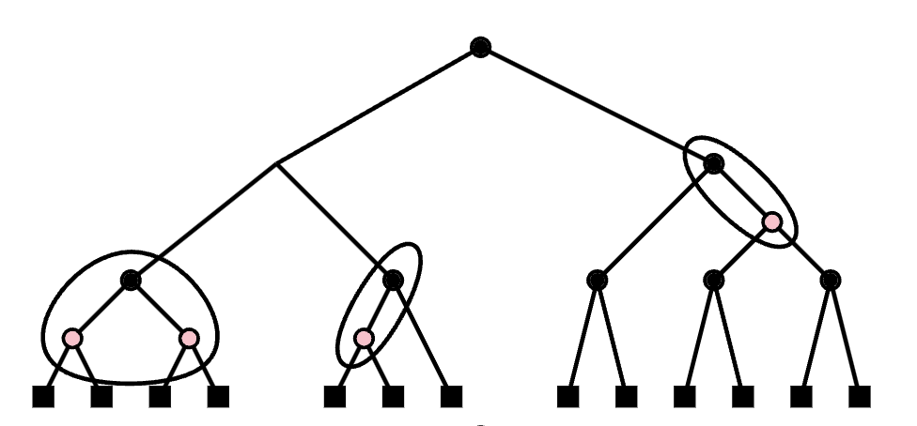
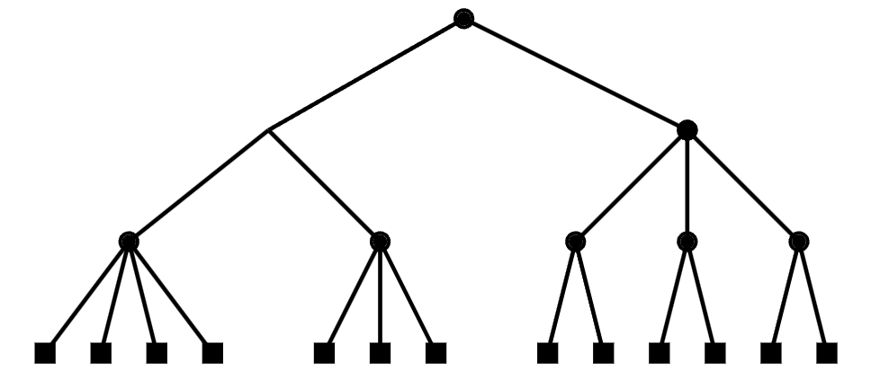
8
2-4树、红黑树
以及他们之间的同构
"What's one and one and one and one and one and one and one and one and one and one?"
"I don't know," said Alice. "I lost count."
"She can't do Addition."
by Lewis Carroll
Through the Looking Glass and What Alice Found There

Slide 2
二/三/四叉搜索树

Slide 3
More slots!
30
40
50
<30
>30
<40
>40
<50
>50
谁来 “占领” 这些槽位?
为了方便, 干脆设置成可变的槽位
最少一个, 最多3个槽位
不是叶子节点: 最少2个孩子, 最多4个孩子

Slide 4
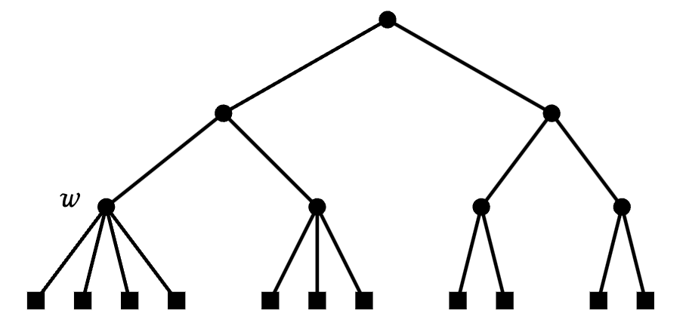
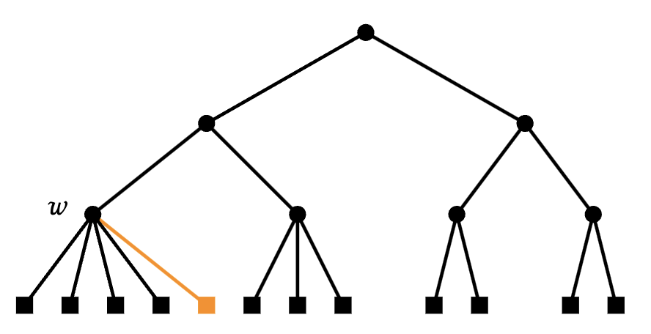
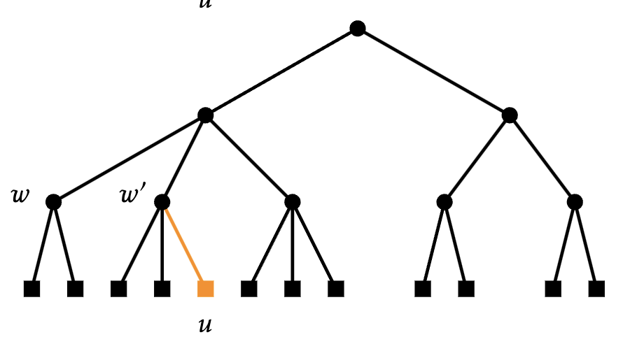
加入孩子(1)
满了怎么办?

Slide 5
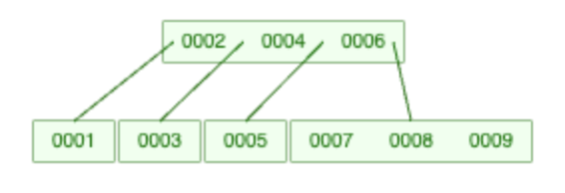
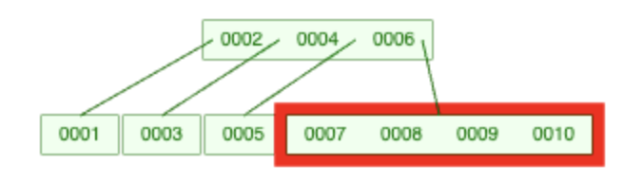
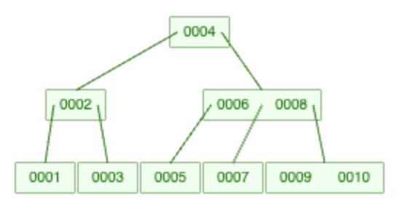
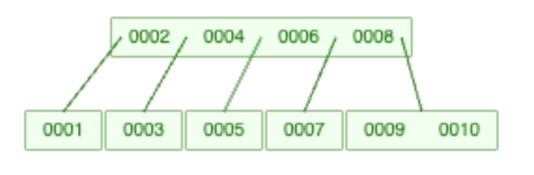
加入孩子
上面的也满了怎么办?
再往上面分裂

Slide 6
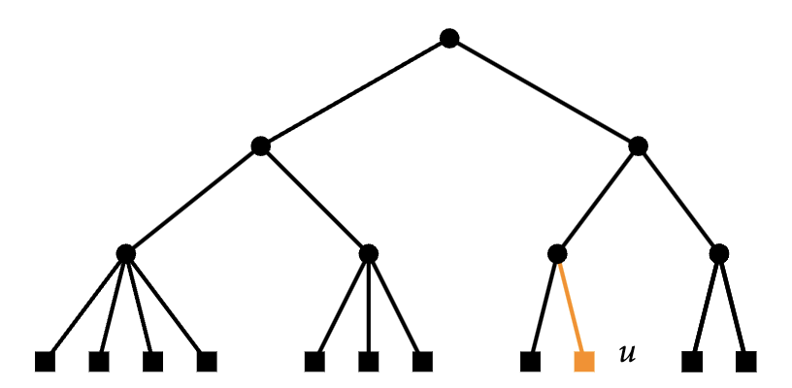
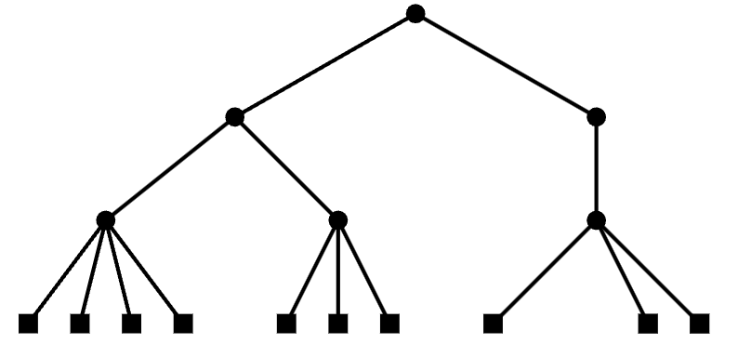
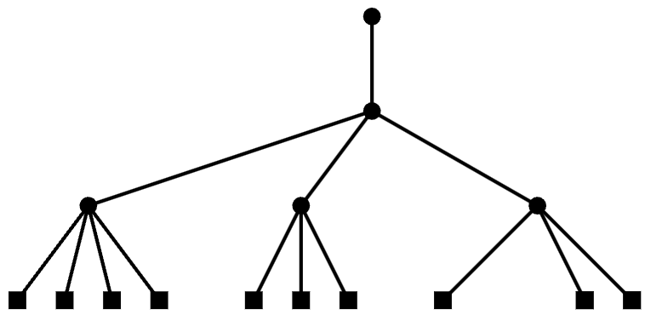
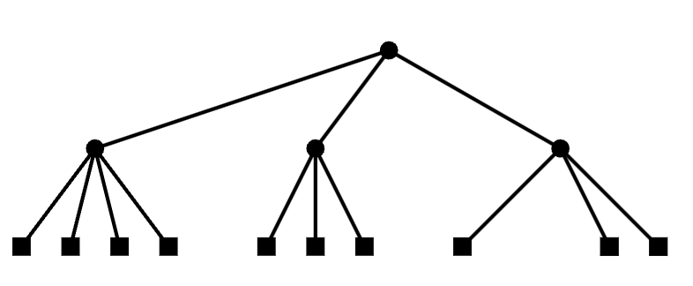
删除节点

Slide 7

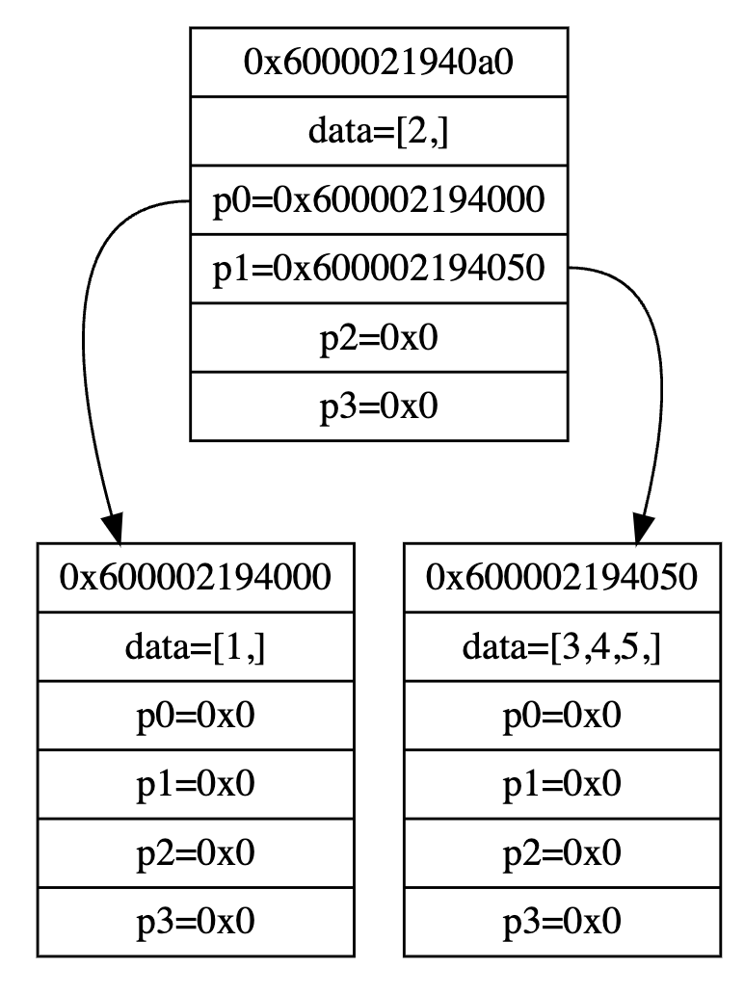
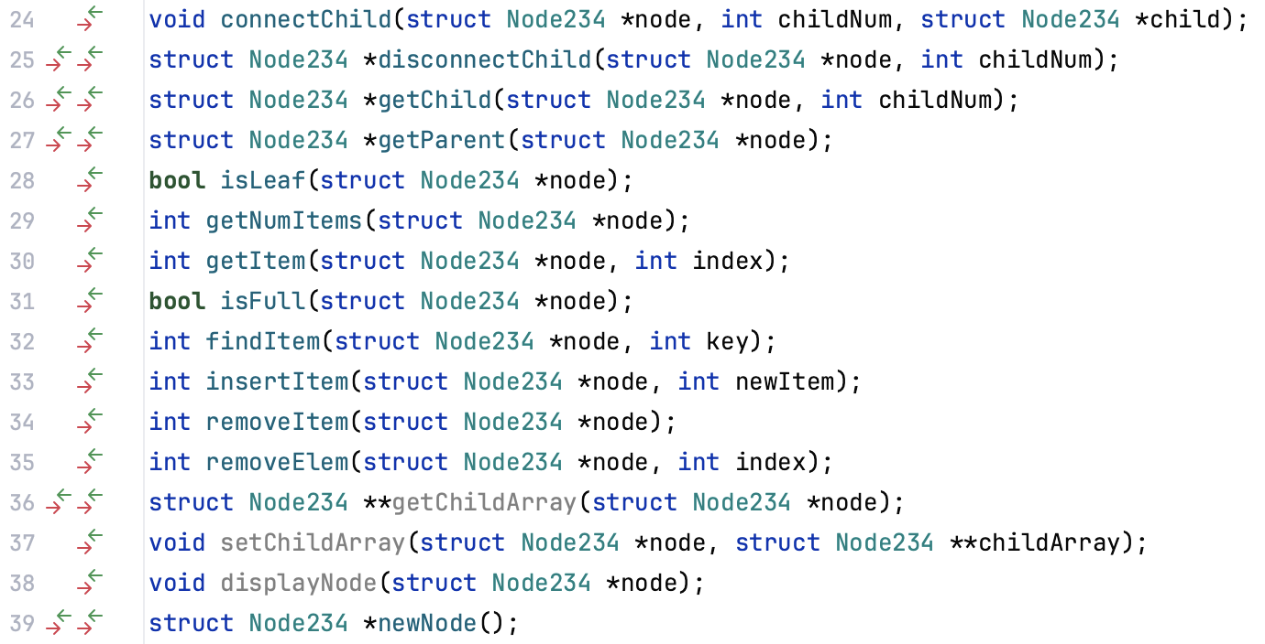
上述只是简要的大概
参考代码实现
节点怎么动?
怎么插入?
…

Slide 8
红黑树: 模拟的2-4树

Slide 9
每一棵2-4树唯一确定一棵红黑树
4个孩子 → 上面3个节点

Slide 10
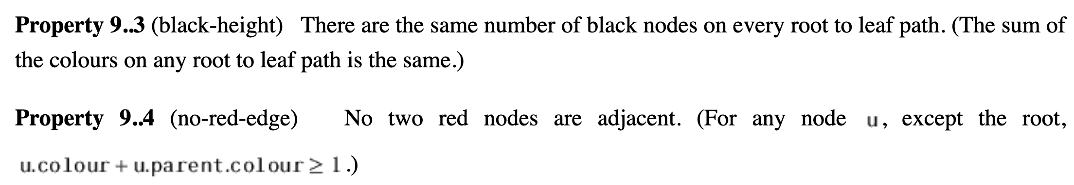
下一步: 把2-4树的操作映射到红黑树
插入
修改
删除
首先: 探查一些初步的性质
根是黑的

Slide 12


QQ: 2095728218
gwzhang@cug.edu.cn

